Slide 2
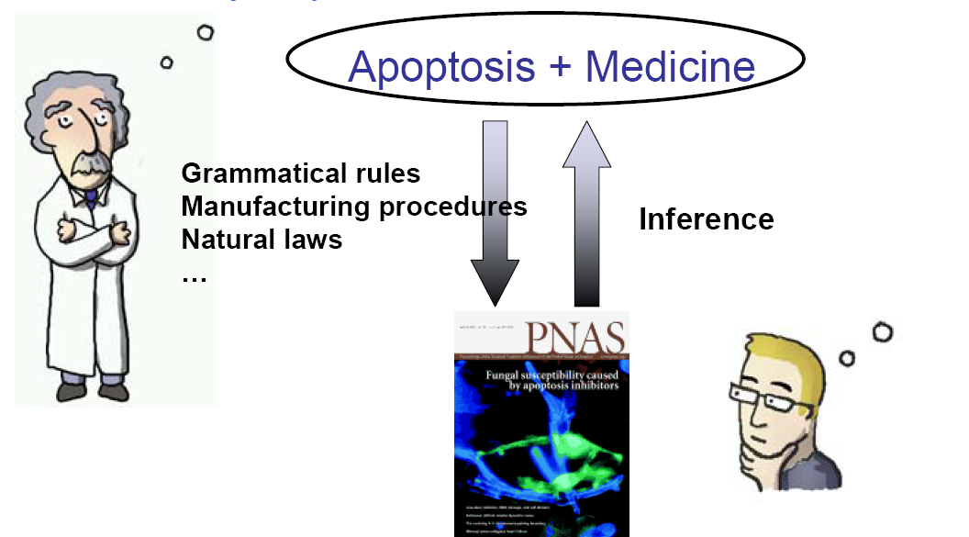
什么是机器学习
是寻找一种对自然/人工主题、现象或活动可预测且/或可执行的机器理解方法
Notes:
细胞凋亡。美国科学院学报，与cell等为4大著名期刊。

Slide 3
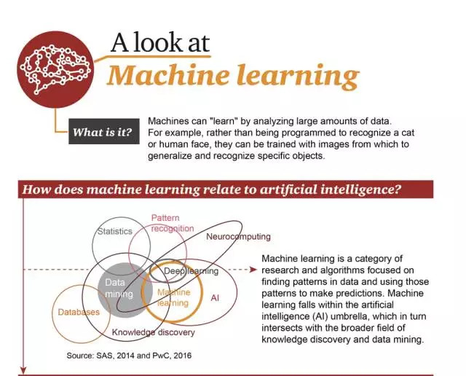
什么是机器学习
什么是机器学习
机器通过分析大量数据来进行学习，不需要编程而从而归纳和识别特定的目标。重在发现数据之间内在的模式(相关性)，并做出预测。
机器学习与人工智能的关系
机器学习是人工智能领域的一部分，并且和知识发现与数据挖掘有所交集。深度学习是机器学习的一个子集，现
在兴起的人工智能主要是大规模的深度学习。

Slide 4
机器学习最基本的做法，是使用算法来解析数据、从中学习，然后对真实世界中的事件做出决策和预测。与传统的为解决特定任务、硬编码的软件程序不同，机器学习是用大量的数据来“训练”，通过各种算法从数据中学习如何完成任务。
机器学习直接来源于早期的人工智能领域，传统的算法包括决策树、聚类、贝叶斯分类、支持向量机、EM、Adaboost等等。从学习方法上来分，机器学习算法可以分为监督学习（如分类问题）、无监督学习（如聚类问题）、半监督学习、集成学习、深度学习和强化学习。
传统的机器学习算法在指纹识别、人脸检测、物体检测等领域的应用基本达到了商业化的要求或者特定场景的商业化水平，但每前进一步都异常艰难，直到深度学习算法的出现。

Slide 5
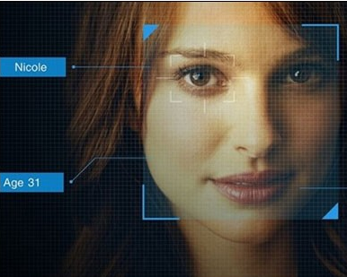

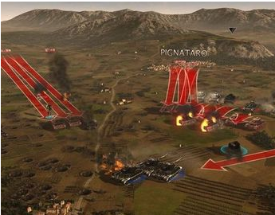
机器学习：应用
机器学习已经有了十分广泛的应用，例如：数据挖掘、计算机视觉、自然语言处理、生物特征识别、搜索引擎、医学诊断、检测信用卡欺诈、证券市场分析、DNA序列测序、语音和手写识别、战略游戏和机器人运用。

Slide 6
机器学习的任务
令W是这个给定世界的有限或无限所有对象的集合，由于观察能力的限制，我们只能获得这个世界的一个有限的子集Q⊂W，称为样本集。
机器学习就是根据这个有限样本集Q ，推算这个世界的模型，使得其对这个世界为真。

Slide 7
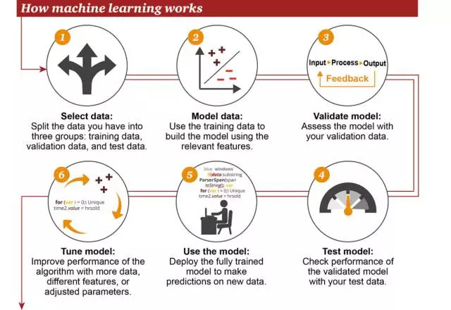
机器学习的通用步骤
data preprocessing;
数据采集及预处理：对获取的数据进行清洗，集成，规约等操作
选择数据：将数据分成三组：训练数据、验证数据和测试数据 (训练效果，验证效果，泛化效果)
数据建模：使用训练数据来构建使用相关特征的模型 (特征：对分类或者回归结果有影响的数据属性，例如，表的字段) 特征工程。 训练模型：使用你的特征数据接入你的算法模型，来确定算法模型的类型，参数等。
测试模型：使用你的测试数据检查被训练并验证的模型的表现 (模型的评价标准 准确率，精确率，召回率等)
使用模型：使用完全训练好的模型在新数据上做预测 调优模型：使用更多数据、不同的特征或调整过的参数来提升算法的性能表现

Slide 8
为什么数据预处理是重要的?
没有高质量的数据, 就没有高质量的数据分析和挖掘结果!
高质量的决策必然依赖高质量的数据
例如, 重复或遗漏的数据可能导致不正确或误导的统计.
数据仓库需要高质量数据的一致集成

Slide 9
数据预处理的主要任务
数据清理
填充缺失值, 识别/去除离群点, 光滑噪音, 并纠正数据中的不一致
数据集成
多个数据库, 数据立方体, 或文件的集成
数据变换
规范化和聚集
数据归约
得到数据的归约表示, 它小得多, 但产生相同或类似的分析结果：维度规约、数值规约、数据压缩
数据离散化和概念分层

Slide 10
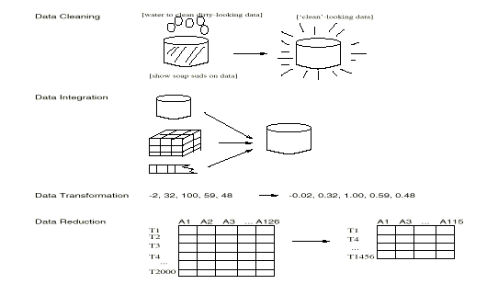
数据预处理的形式

Slide 11
数据清理 Data Cleaning
现实世界de数据是脏：很多潜在的不正确的数据，比如，仪器故障，人为或计算机错误，许多传输错误
incomplete:缺少属性值, 缺少某些有趣的属性, 或仅包含聚集数据
e.g., 职业=“ ” (missing data)
noisy:包含错误或孤立点
e.g., Salary=“−10” (an error)
inconsistent:编码或名字存在差异, e.g.,
Age=“42”, Birthday=“03/07/2010”
以前的等级 “1, 2, 3”, 现在等级 “A, B, C”
重复记录间的差异
有意的(e.g.,变相丢失的数据)
Jan. 1 as everyone’s birthday?
Notes:
11

Slide 12
数据集成
数据集成 Data integration:
合并多个数据源中的数据，存入一个一致的数据存储中
涉及3个主要问题：模式集成、冗余数据、冲突数据值
模式集成 Schema integration
冗余：某个属性可以由别的属性推出。

Slide 13
数据归约 (1)
为什么需要进行数据规约？
数据仓库中往往存有海量数据
在整个数据集上进行复杂的数据分析与挖掘需要很长的时间
数据归约
数据归约可以用来得到数据集的归约表示，它小得多，但可以产生相同的（或几乎相同的）分析结果

Slide 14
数据归约策略
数据立方体聚集
维归约（dimensionality reduction）减少所考虑的随机变量或属性的个数。
维归约方法包括小波变换和主成分分析，它们把原数据变换或投影到较小的空间。
属性子集选择是一种维归约方法，其中不相关、弱相关或冗余的属性或维被检测和删除。
数值归约（numerosity reduction）用替代的、较小的数据表示形式替换原数据。这些技术可以是参数的或非参数的。
参数方法而言，使用模型估计数据，使得一般只需要存放模型参数，而不是实际数据（离群点可能也要存放）。回归和对数-线性模型就是例子。
非参数方法包括直方图、聚类、抽样和数据立方体聚集。
数据压缩（data compression）使用变换，以便得到原数据的归约或“压缩”表示。
无损：如果原数据能够从压缩后的数据重构，而不损失信息，
有损：如果我们只能近似重构原数据，则该数据归约称为有损的。
对于串压缩，有一些无损压缩算法。然而，它们一般只允许有限的数据操作。
维归约和数量归约也可以视为某种形式的数据压缩。
离散化与概念分层生成：

Slide 15
数据归约——数据立方体聚集
下图数据是某商场2000～2002年每季度的销售数据，对这种数据进行聚集，使结果数据汇总每年的总销售额，而不是每季度的总销售额。
对年度内的 各季度数据进行 sum（求和）聚集
聚集后数据量明显减少， 但没有丢失分析任务所需的信息。

Slide 16
离散化 Discretization和概念分层
离散化技术
以通过将属性（连续取值）域值范围分为若干区间，来帮助消减一个连续（取值）属性的取值个数。
离散化 Discretization: 把连续属性的区域分成区间
区间标号可以代替实际数据值
利用离散化减少数据量
某个属性上可以递归离散化
概念分层
概念分层定义了一组由低层概念集到高层概念集的映射。它允许在各种抽象级别上处理数据，从而在多个抽象层上发现知识。用较高层次的概念替换低层次（如年龄的数值）的概念，以此来减少取值个数。虽然一些细节在数据泛化过程中消失了，但这样所获得的泛化数据或许会更易于理解、更有意义。在消减后的数据集上进行数据挖掘显然效率更高。
概念分层结构可以用树来表示，树的每个节点代表一个概念。

Slide 17
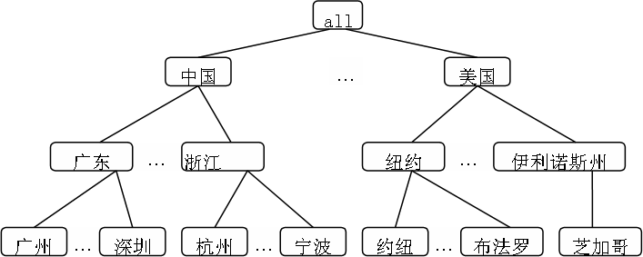
离散化 Discretization和概念分层
递归离散化属性，产生属性值分层/多分辨率划分：概念分层
用更抽象（更高层次）的概念来取代低层次或数据层的数据对象
例如：街道属性，就可以泛化到更高层次的概念，诸如：城市、国家。同样对于数值型的属性，如年龄属性，就可以映射到更高层次概念，如：年轻、中年和老年。

Slide 18
数据变换Data Transformation
数据被变换或统一成适于分析和挖掘的形式
平滑: 去掉噪音，技术：分箱、回归、聚类
聚集Aggregation:对数据进行汇总, 数据立方体构造
属性Attribute/特征feature 构造
从给定的属性构造新属性
机器学习中称为：特征构造
数据概化：用更抽象（更高层次）的概念来取代低层次或数据层的数据对象
规范化Normalization:按比例缩放到一个具体区间
最小-最大规范化
z-score 规范化
小数定标规范化
离散化：数值属性的原始值（如年龄）用区间标签（0-10,11-20等）或概念标签（如youth,adult,senior）替换，这些标签可以递归组织成更高层的概念，导致数值属性的概念分层
标称数据的概念分层

Slide 19
数据变换——规范化
将数据按比例进行缩放，使之落入一个特定的区域，以消除数值型属性因大小不一而造成挖掘结果的偏差。如将工资收入属性值映射到[-1.0,1.0]范围内。
方法：
（1）最小-最大规范化
（2）零-均值规范化（z-score规范化）
（3）小数定标规范化

Slide 20
机器学习实施过程
原始样本集
特征样本集
特征提取
预处理
样本数据
特征1
…
n
目标
样本数据
特征1
…
n
目标
样本数据
特征1
…
n
目标
训练集
特征1
…
n
机器学习算法
目标
训练
特征1
…
n
目标
特征1
…
n
目标
测试集
测试集
特征1
…
n
目标
预测
输出
预测目标
评价
改进
特征1
…
n
目标
预测目标
特征1
…
n
目标
预测目标

Slide 21
机器学习算法的分类
1、 监督式学习
工作机制：用有正确答案的数据来训练算法进行机器学习。
代表算法：回归、决策树、随机森林、K – 近邻算法、逻辑回归，支持向量机等。
2、非监督式学习
工作机制：训练数据没有标签或者答案，目的是找出数据内部的关联和模式，趋势。
代表算法：关联算法和 聚类算法。
3. 半监督学习
工作机制结合（少量的）标定训练数据和（大量的）未标定数据来进行学习
代表算法： GANs(生成式对抗网络算法)
4、强化学习
工作机制：给予算法一个不断试错，并具有奖励机制的场景，最终使算法找到最佳路径或者策略。
代表算法：马尔可夫决策过程，AlphaGo+Zero, 蒙特卡洛算法

Slide 22
监督学习算法：训练/学习
训练集
特征1
……
特征n
目标
特征1
……
特征n
目标
监督学习算法
特征1
……
特征n
目标
身高 | 发长 | 抽烟 | 性别
1.88 | 1.4cm | 是 | 男
1.66 | 15.3cm | 否 | 女
1.78 | 22.6cm | 否 | 女

Slide 23
监督学习算法：预测
测试集
结果
特征1
……
特征n
目标
特征1
……
特征n
监督学习算法
目标
特征1
……
特征n
目标
身高 | 发长 | 抽烟
1.66 | 0cm | 是
1.76 | 5.1cm | 否
1.55 | 14.4cm | 否
性别
男
男
女

Slide 24
监督式学习
测试集
结果
特征1
……
特征n
分类
离散值
如“好瓜”，“坏瓜”
如成熟度0,95,0.37
特征1
……
特征n
回归分析
连续值
连续值
离散值
监督学习算法：分类？回归？

Slide 25
无监督学习算法：关联规则
刮风 | 降温 | 降雨 | 冰雹
1 | 1 | 1 | 0
1 | 1 | 0 | 0
1 | 0 | 0 | 0
1 | 0 | 1 | 0
0 | 1 | 1 | 1
1 | 1 | 0 | 0
刮风 | 降温 | 降雨 | 冰雹
1 | 1 | 1 | 0
1 | 1 | 0 | 0
1 | 0 | 0 | 0
1 | 0 | 1 | 0
0 | 1 | 1 | 1
1 | 1 | 0 | 0
-监督-
统计分类
-无监督-
关联规则

Slide 26
无监督学习算法：训练/学习
训练集
特征1
……
特征n
特征1
……
特征n
无监督学习算法
特征1
……
特征n

Slide 27
无监督学习算法：预测
测试集
结果
特征1
……
特征n
目标
特征1
……
特征n
监督学习算法
目标
特征1
……
特征n
目标

Slide 28
半监督学习
结合（少量的）标定训练数据和（大量的）未标定数据来进行学习
典型方法
Co-training、EM、Latent variables….
m attributes
Output
n instance
A11,A12,…,A1m
A21,A22,…,A2m
…
…
An1,An2,…,Anm
---C1
---?
---…
---…
---Cn
√
X
…
…
√
Task
a1, a2, …, am
---?

Slide 29
强化学习
在没有老师提示的情况下，自己对预测的结果进行评估的方法。
强化学习中由环境提供的强化信号是对产生动作的好坏作一种评价（通常为标量信号），而不是告诉强化学习系统 RLS（Reinforcement Learning System）如何去产生正确的动作。
与监督学习不同的是，强化学习没有正确输出的引导，也就是没有正确的答案；
与无监督学习不同的是，强化学习需要对获取到的信息进行自我评估。

Slide 30
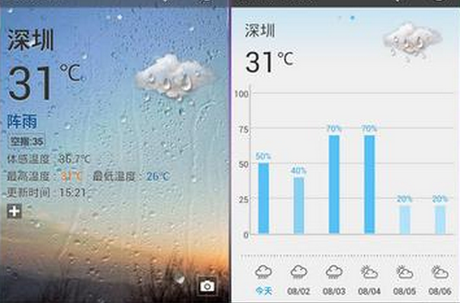
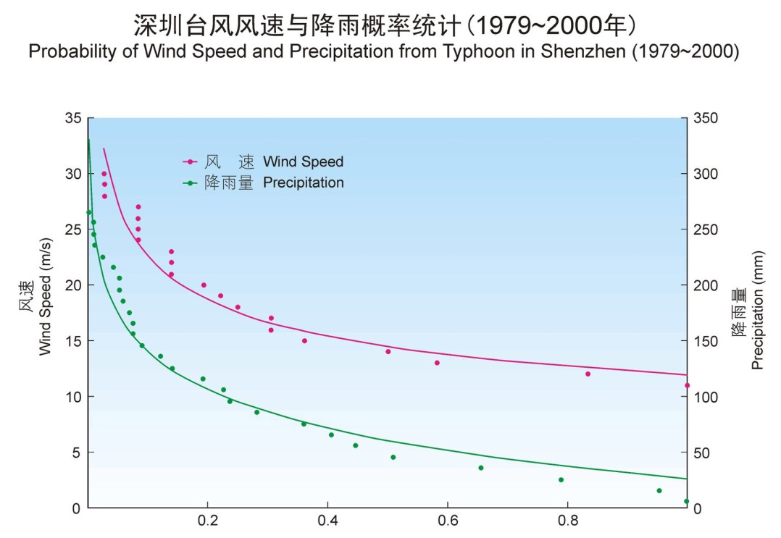
监督学习算法：回归分析

Slide 31
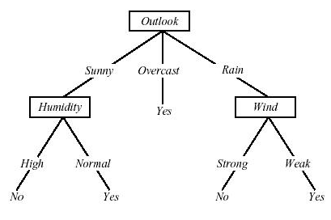
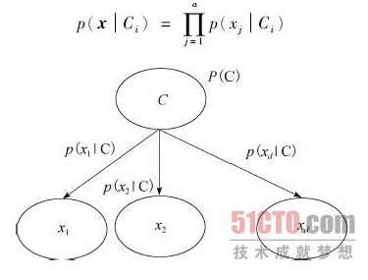
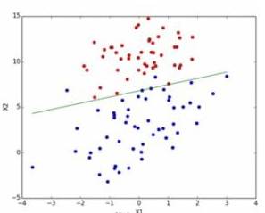
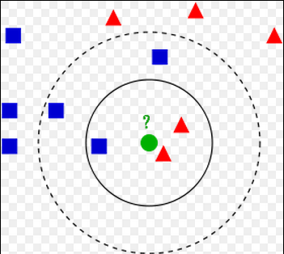
监督学习算法
决策树
朴素贝叶斯
逻辑回归
KNN

Slide 32
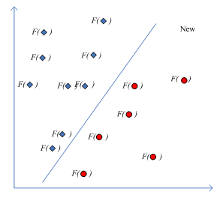
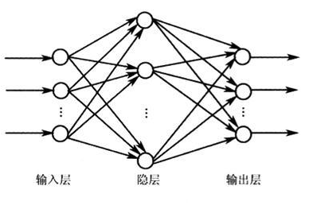
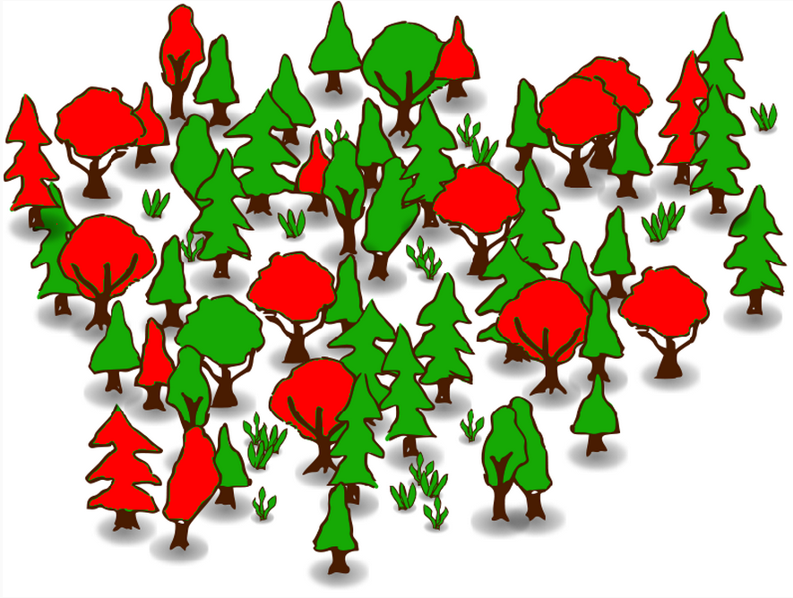
监督学习算法
SVM
神经网络
随机森林

Slide 33
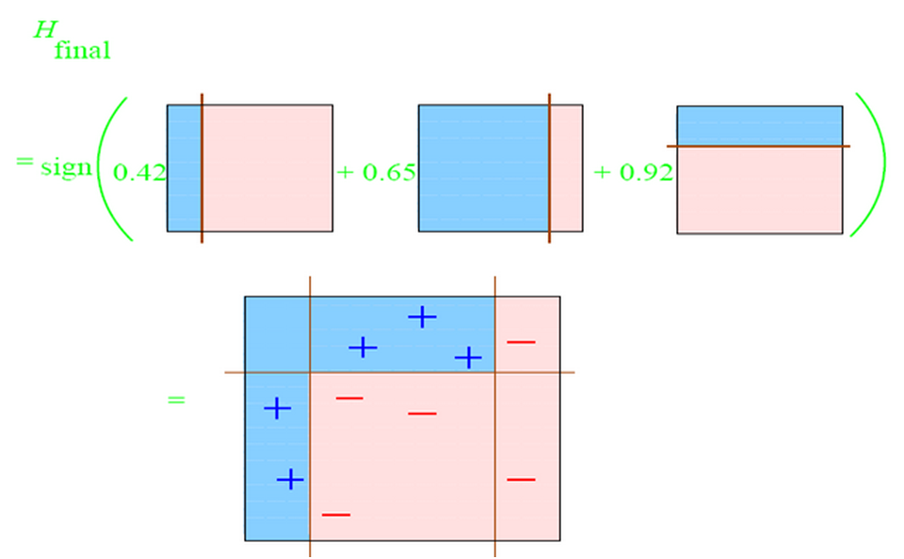
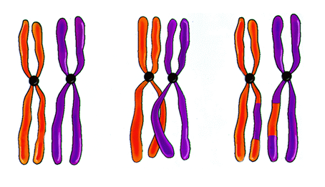
算法优化
AdaBoost
遗传算法

Slide 34
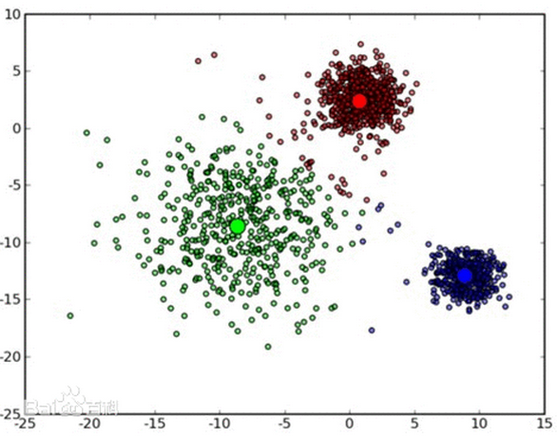
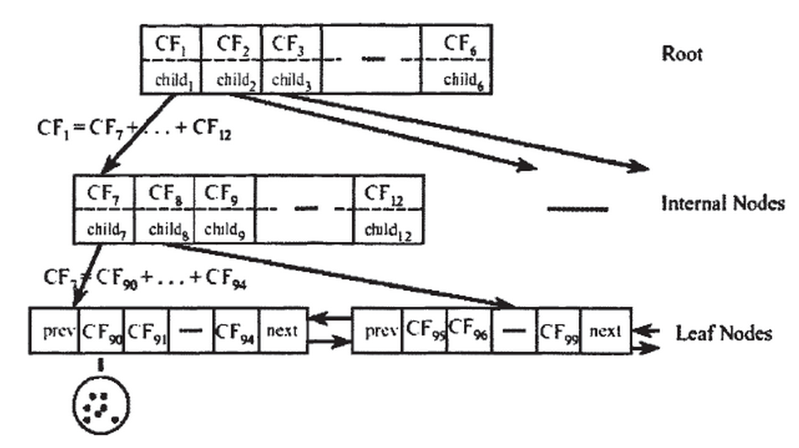
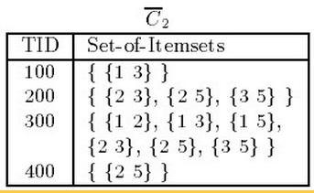
无监督学习算法
K-means
BIRCH
Apriori

Slide 35
什么叫回归？
一元回归
自变量
多少
多元回归
回归
线性回归
与自变量
关系
非线性回归
Notes:
回归现象最早由英国生物统计学家高尔顿在研究父母和子女身高遗传特性时发现：高个父母后代身高也高于平均身高，但不见得比父母更高，到一定程度会往平均身高方向发生回归。这种效应被称为“趋中回归”。现在回归分析多指源于高尔顿那样工作的一整套建立变量间的数量关系的方法和程序。---CDA数据分析师—如何利用Excel进行高级数据分析

Slide 36
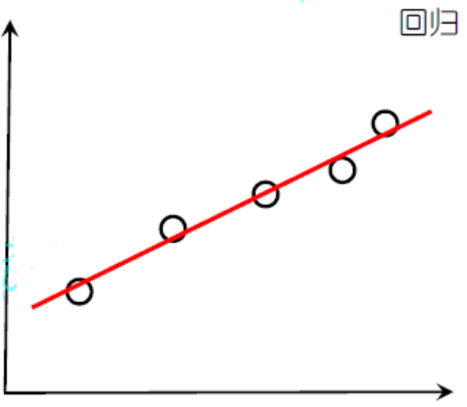
线性回归
线性回归问题就是试图学到一个线性模型尽可能准确地预测新样本的输出值
例如：通过历年的人口数据预测2017年人口数量。
在这类问题中，往往我们会先得到一系列的有标记数据，例如：2000–>13亿…2016–>15亿，这时输入的属性只有一个，即年份；也有输入多属性的情形，假设我们预测一个人的收入，这时输入的属性值就不止一个了，例如：（学历，年龄，性别，颜值，身高，体重）–>15k。

Slide 37
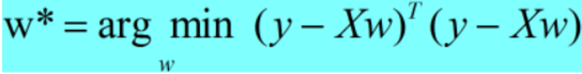
我们要做到的是让预测值尽量逼近真实值，做到误差最小，而均方误差就是表达这种误差的一种，所以我们要求解多元线性回归模型，就是要求解使均方误差最小化时所对应的参数：
其中w*为模型对应的解，即使得均方误差函数最小化时的权重向量。
可以用最小二乘法对模型的参数进行估计，具体做法是：损失函数对需要求解的参数进行求导，并且令其导数为0，求得相应的参数。

Slide 38
决策树

Slide 39
(1) 模型的构建
Classification
Algorithms
Training
Data
Classifier
(Model)
NAME
RANK
YEARS
TENURED
Mike
Assistant Prof
3
no
Mary
Assistant Prof
7
yes
Bill
Professor
2
yes
Jim
Associate Prof
7
yes
IF rank = ‘professor’
OR years > 6
THEN tenured = ‘yes’
Dave
Assistant Prof
6
no
Anne
Associate Prof
3
no

Slide 40
(2) 利用模型分类
Classifier
Testing
Data
Unseen Data
(Jeff, Professor, 4)
Tenured?

Slide 41
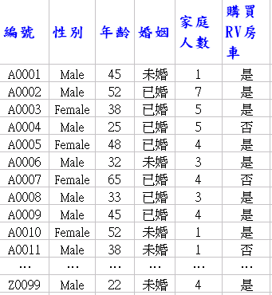
3.决策树分类的步骤
数据库
建立模型
训练样本(training samples)
测试样本(testing samples)
评估模型
2018/11/6

Slide 42
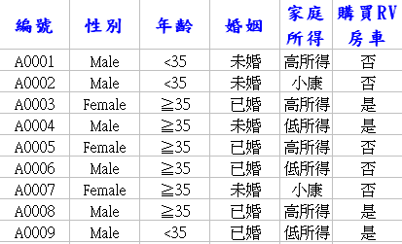
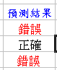
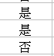
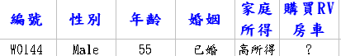
例：
1.建立模型
2.模型评估
婚姻
未婚
已婚
年龄
家庭 所得
资料
<35
≧35
低
小康
高
训练样本
否
是
否
否
是
测试样本
错误率为66.67%
3.使用模型
修改模型
2018/11/6

Slide 43
二、决策树(Decision Tree)
决策树归纳的基本算法是贪心算法，它以自顶向下递归各个击破的方式构造决策树。
贪心算法：在每一步选择中都采取在当前状态下最好/优的选择。
在其生成过程中，分割方法即属性选择度量是关键。通过属性选择度量，选择出最好的将样本分类的属性。
根据分割方法的不同，决策树可以分为两类：
基于信息论的方法（较有代表性的是ID3、C4.5算法等）
最小GINI指标方法（常用的有CART、SLIQ及SPRINT算法等）。
2018/11/6

Slide 44
神经网络

Slide 45
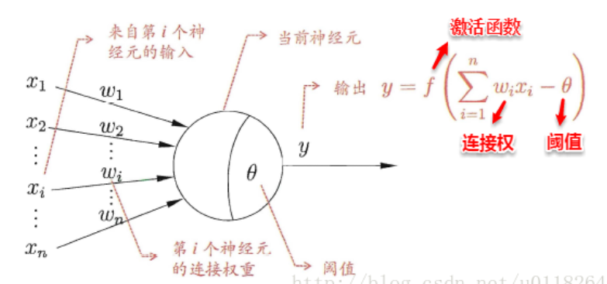
M-P神经元模型
一直沿用至今的“M-P神经元模型”正是对这一结构进行了抽象，也称“阈值逻辑单元“，其中树突对应于输入部分，每个神经元收到n个其他神经元传递过来的输入信号，这些信号通过带权重的连接传递给细胞体，这些权重又称为连接权（connection weight）。
细胞体分为两部分，前一部分计算总输入值（即输入信号的加权和，或者说累积电平），后一部分先计算总输入值与该神经元阈值的差值，然后通过激活函数（activation function）的处理，产生输出从轴突传送给其它神经元。

Slide 46
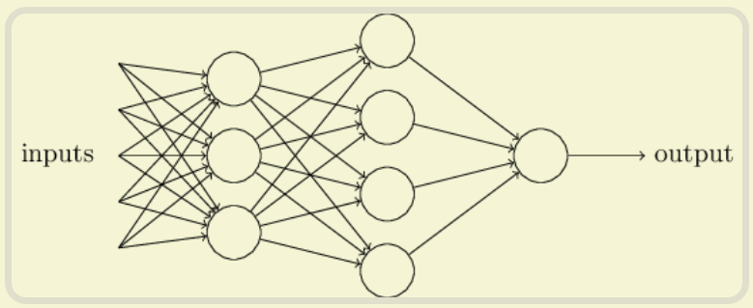
一个神经网络的搭建，需要满足三个条件。
输入和输出
权重（w）和阈值（θ）
多层感知器的结构

Slide 47
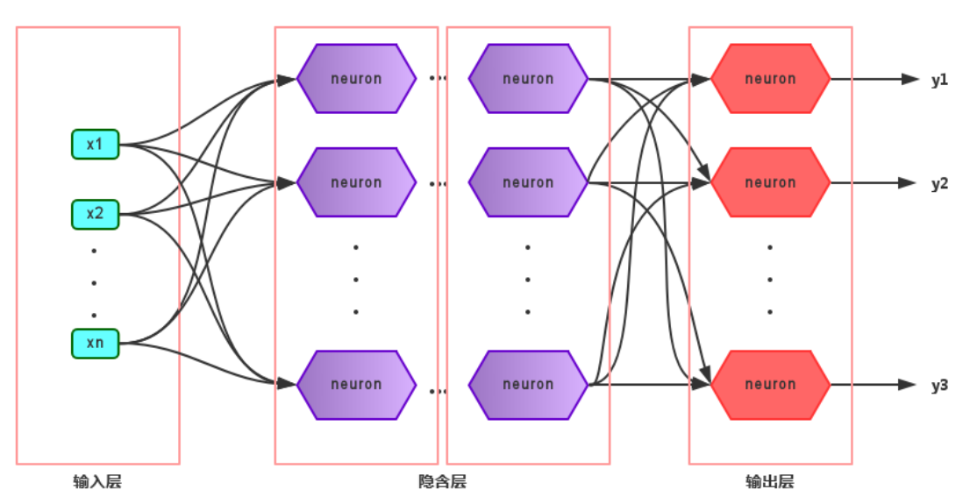

Slide 48
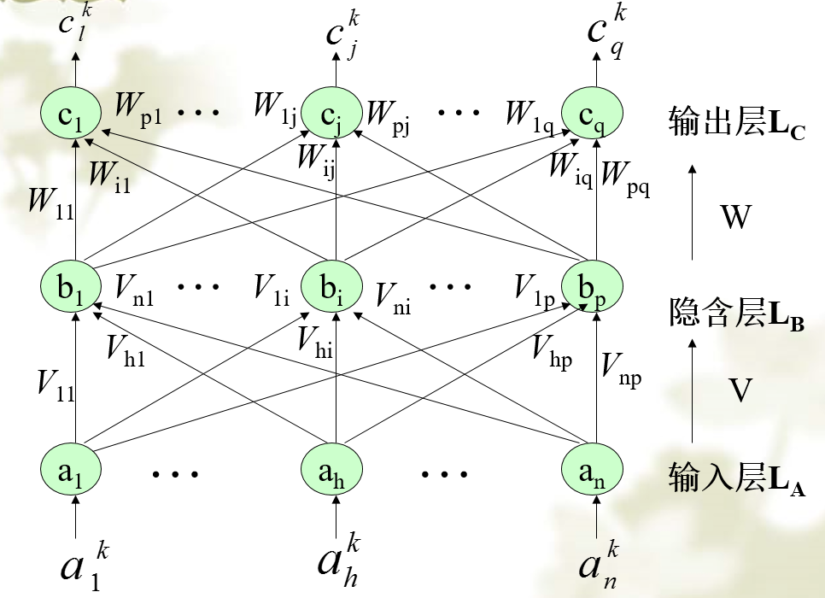
BP神经网络算法
BP神经网络算法即误差逆传播算法（error BackPropagation）正是为学习多层前馈神经网络而设计
BP神经网络算法是迄今为止最成功的的神经网络学习算法。

Slide 49
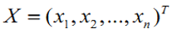
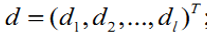
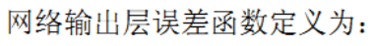
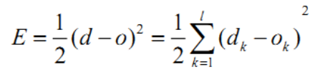
BP神经网络算法
BP网络学习算法的具体步骤如下：
给各连接权值分别赋一个区间（-1，1）内的随机数，设定误差函数e，给定计算精度值ε和最大学习次数M
Step1 从训练样本集中随机选取某一样本及对应期望输出
初始化连接权值v_{ki} 和w_{jk}: (0，1)上分布的随机数
Step2 由网络正向计算出各层节点的输出。
Step3 计算网络的实际输出和期望输出的误差。
Step4 从输出层开始反向计算到第一个隐藏层，按一定的原则向减少误差方向调整整个网络的各个连接权值。
Step5 对训练样本集中的每一个样本重复上述步骤，直到对整个网络训练样本集的误差达到要求为止。

Slide 50
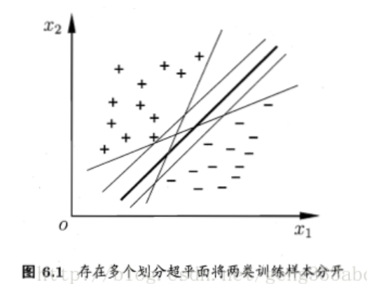
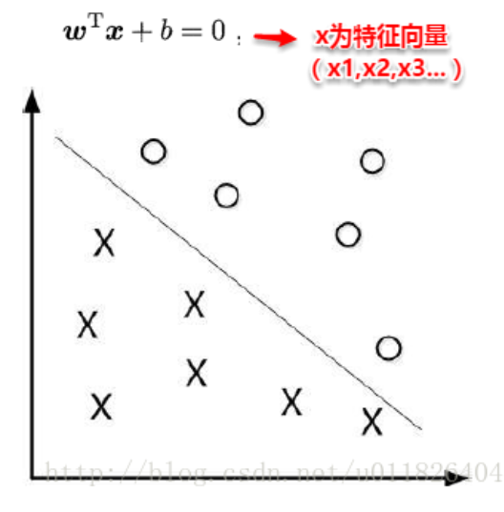
SVM（支持向量机）
对于二分类学习，假设现在的数据是线性可分的，这时分类学习最基本的想法就是找到一个合适的超平面，该超平面能够将不同类别的样本分开，类似二维平面使用ax+by+c=0来表示，超平面实际上表示的就是高维的平面

Slide 51
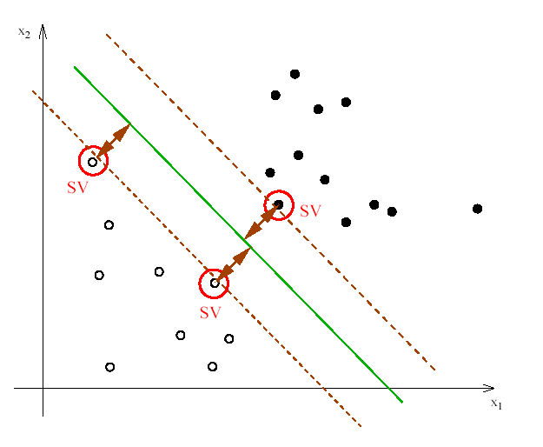

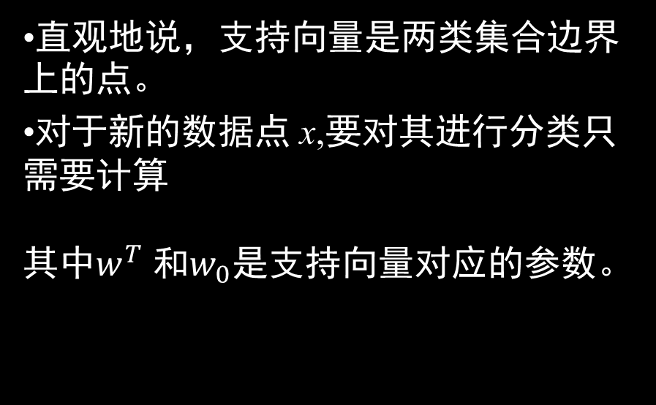
支持向量
直观地说，支持向量是两类集合边界上的点。
对于新的数据点 x,要对其进行分类只需要计算 其中$w^{T}$ 和$w_{0}$是支持向量对应的参数。
$$g(x)=w^{T}x+w_{0}$$

Slide 52
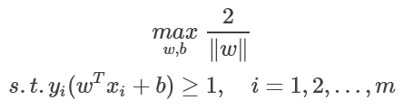
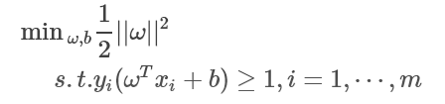
欲最大化间隔，也就是要找到能满足上式中约束的参数w和b ，使得γ 最大，即
等价于最小化 ||ω|| ², 这就是支持向量机的基本型
s.t.为subjected to的简写

Slide 53
为求解： （1）
使用Lagrange乘子法将其转化为对偶问题。于是引入Lagrange函数：
（2）
其中， 称为Lagrange乘子。

Slide 54
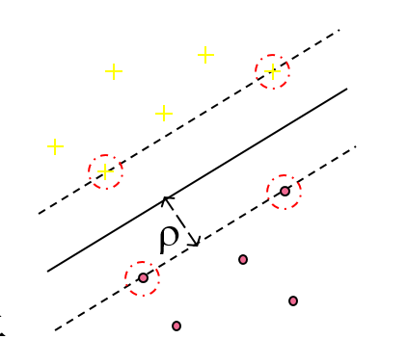
线性可分的支持向量(分类)机
于是，得到如下的决策函数：
支持向量：称训练集D中的样本x_{i}为支持向量，如
果它对应的α_{i}*>0。
根据原始最优化问题的KKT条件，有
于是，支持向量正好在间隔边界上
Notes:
8

Slide 55
K-means

Slide 56
k－均值方法
k₁
Y
k₂
（随机地）选择３个初始聚类中心
k₃
X

Slide 57
k－均值方法
k₁
Y
每一个点被安排到离某中心最近的那个聚类
k₂
k₃
X

Slide 58
k－均值方法
k₁
k₁
Y
把每一个聚类中心移动到每一个聚类的均值上
k₂
k₃
k₂
k₃
X

Slide 59
k－均值方法
k₁
Y
重新把这些点安排到中心最近的聚类
问题: 哪些点的聚类变了?
k₃
k₂
X

Slide 60
k－均值方法
k₁
Y
答: 这３个点聚类变了
k₃
k₂
X

Slide 61
k－均值方法
k₁
Y
重新计算聚类均值
k₃
k₂
X

Slide 62
k－均值方法
k₁
Y
k₂
把聚类中心移到这些均值上
k₃
X

Slide 63
根据所给的数据通过对其实施k-means (设n=8，k=2)，其主要执行执行步骤：
第一次迭代：假定随机选择的两个对象，如序号1和序号3当作初始点，分别找到离两点最近的对象，并产生两个簇{1，2}和{3，4，5，6，7，8}。
对于产生的簇分别计算平均值，得到平均值点。
对于{1，2}，平均值点为（1.5，1）（这里的平均值是简单的相加除2）；
对于{3，4，5，6，7，8}，平均值点为（3.5，3）。
第二次迭代：通过平均值调整对象的所在的簇，重新聚类，即将所有点按离平均值点（1.5，1）、（3.5，3）最近的原则重新分配。得到两个新的簇：{1，2，3，4}和{5，6，7，8}。重新计算簇平均值点，得到新的平均值点为（1.5，1.5）和（4.5，3.5）。
第三次迭代：将所有点按离平均值点（1.5，1.5）和（4.5，3.5）最近的原则重新分配，调整对象，簇仍然为{1，2，3，4}和{5，6，7，8}，发现没有出现重新分配，程序结束。
实例1
样本数据
序号 属性 1 属性 2
1 1 1
2 2 1
3 1 2
4 2 2
5 4 3
6 5 3
7 4 4
8 5 4
迭代次数 平均值 平均值 产生的新簇 新平均值 新平均值
（簇1） （簇2） （簇1） （簇2）
1 （1，1） （1，2） {1，2}，{3，4，5，6，7，8} （1.5，1） （3.5，3）
2 （1.5，1） （3.5，3） {1，2，3，4}，{5，6，7，8} （ 1.5，1.5） （4.5，3.5）
3 （1.5，1.5） （4.5，3.5） {1，2，3，4}，{5，6，7，8} （1.5，1.5） （4.5，3.5）

Slide 64
贝叶斯分类
贝叶斯定理
贝叶斯定理给出了如下计算P(H|X)的简单有效的方法:
P(H):是先验概率，或称H的先验概率。
P(X): 样本数据被观察的概率。
P(X|H)代表假设H成立的情况下，观察到X的概率。 P(H|X)是后验概率，或称条件X下H的后验概率。
后验概率P(H|X) 比先验概率P(H)基于更多的信息。 P(H)是独立于X的。

Slide 65
贝叶斯分类
如：
样本数据域由水果组成，用他们的颜色和形状描述。
假定X表示红色和圆的
H表示假定X是苹果
P(H|X) 反映当我们看到x是红色并是圆的时，X是苹果的概率
P（H）是先验概率，拿出任一个水果，不管它什么颜色，也不管它什么形状，它属于苹果的概率
P（X|H）是条件H下，x的后验概率。它是已知X是苹果，X是红色并且是圆的概率。
P(X):拿出任一个水果，不管它是什么水果，它是红色并且是圆的概率

Slide 66
贝叶斯分类器: 例
P(Yes)=3/10
P(No)=7/10
P(有房=是|No) =3/7
P(有房=否|No) =4/7
P(有房=是|Yes) =0
P(有房=否|Yes) =1
P(婚姻状况=单身|No) =2/7
P(婚姻状况=离婚|No) =1/7
P(婚姻状况=已婚|No) =4/7
P(婚姻状况=单身|Yes) =2/3
P(婚姻状况=离婚|Yes) =1/3
P(婚姻状况=已婚|Yes) =0
年收入：
类=No：样本均值=110
样本方差=2975
类=Yes：样本均值=90
样本方差=25
例:
Tid | 有房 | 婚姻状况 | 年收入 | 拖欠贷款
1 2 3 4 5 6 7 8 9 10 | 是 否 否 是 否 否 是 否 否 否 | 单身 已婚 单身 已婚 离婚 已婚 离婚 单身 已婚 单身 | 125K 100K 70K 120K 95K 60K 220K 85K 75K 90K | No No No No Yes No No Yes No Yes

Slide 67
贝叶斯分类器: 例(续)
X=（有房=否，婚姻状况=已婚，年收入=$120K）
计算P(X| No)和P(X| Yes)
P(X| No) = P(有房=否|No) ×P(婚姻状况=已婚|No) ×P(年收入= $120K|No)
= 4/7×4/7×0.0072=0.0024
P(X|Yes) = P(有房=否|Yes) ×P(婚姻状况=已婚|Yes) ×P(年收入=$120K|Yes)
=1×0×1.2×10⁻⁹ = 0
计算P(X| No)P(No)和P(X| Yes)P(Yes)
P(X| No)P(No)=0.0024 × 0.7=0.00168
P(X| Yes)P(Yes)=0 × 0.3=0
因为P(X| No)P(No)>P(X| Yes)P(Yes), 所以X分类为No

Slide 68
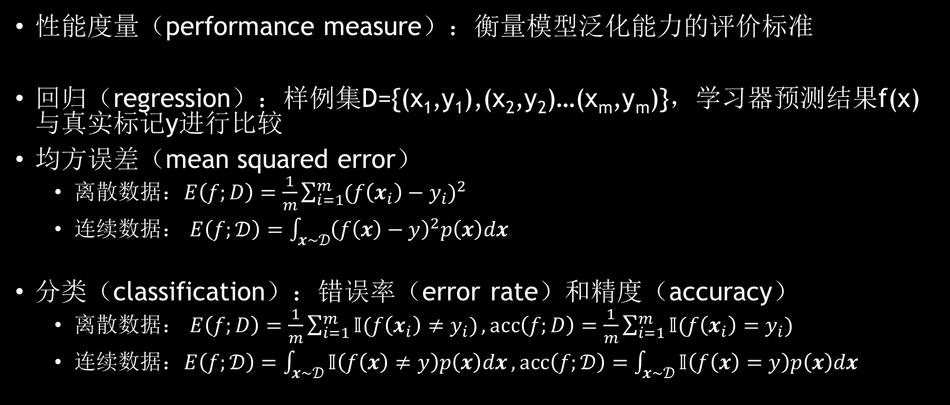
性能度量
性能度量（performance measure）：衡量模型泛化能力的评价标准
回归（regression）：样例集D={(x₁,y₁),(x₂,y₂)…(x_{m},y_{m})}，学习器预测结果f(x)与真实标记y进行比较
均方误差（mean squared error）
离散数据：$E\left(f;D\right)=\frac{1}{m}\sum_{i=1}^{m}{{(f\left(x_{i}\right)−y_{i})}^{2}}$
连续数据： $E\left(f;𝒟\right)=\int_{x\sim 𝒟}{{\left(f\left(x\right)−y\right)}^{2}p\left(x\right)dx}$
分类（classification）：错误率（error rate）和精度（accuracy）
离散数据： $E\left(f;D\right)=\frac{1}{m}\sum_{i=1}^{m}{𝕀(f\left(x_{i}\right)≠y_{i})},acc\left(f;D\right)=\frac{1}{m}\sum_{i=1}^{m}{𝕀(f\left(x_{i}\right)=y_{i})}$
连续数据：$E\left(f;𝒟\right)=\int_{x\sim 𝒟}{𝕀\left(f\left(x\right)≠y\right)p\left(x\right)dx},acc\left(f;𝒟\right)=\int_{x\sim 𝒟}{𝕀\left(f\left(x\right)=y\right)p\left(x\right)dx}$
Notes:
回归：预测连续值；分类：预测离散值

